Slide 1
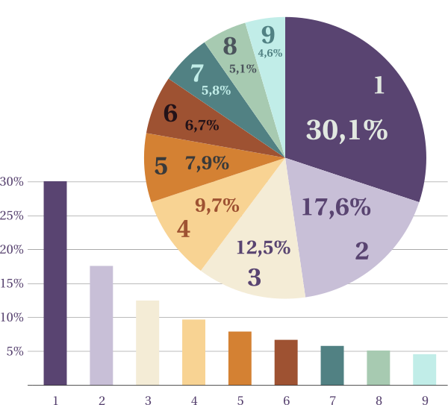
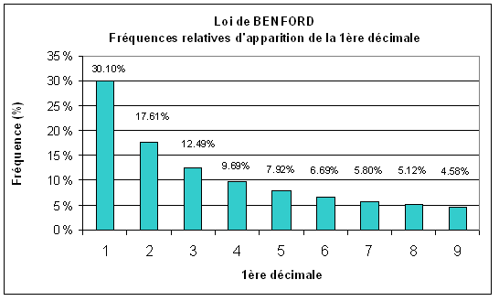
?

Slide 2
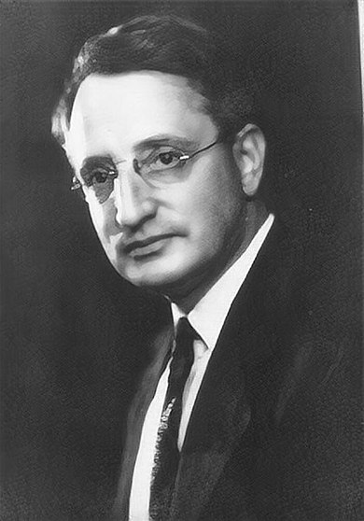
Loi de Benford :

Slide 3
Définition :
De façon générale, la loi donne la valeur théorique f de la fréquence d'apparition de la première décimale d d'un résultat de mesure exprimé dans une base b donnée au moyen d'une unité.
f = log₁₀ (1+(1/d)

Slide 4
Logarithme décimal (log) :
Définition :
Le logarithme décimal est la fonction réciproque de la fonction :
- f (x) = 10^{x}
Exemple :
- f (x) = 10²
- log (100) = 2
Loi de Benford :
1614 John Napier invente les logarithmes et les tables de logarithmes
1881 : Simon Newcomb remarque que les logarithmes commençant par 1 sont plus utilisés que les autres :
p(N) = log (N+1) – log (N)

Slide 5
Arithmétique (Exemple) :
Alexandre a 3 bonbons dans sa poche.
Il va au super-marché et obtient un total de 6 bonbons.
Combien de bonbons a gagné Alexandre ?
2
Il en a gagné 2 fois plus.
(2×3 = 6)
Alexandre en a acheté 3.
(6-3=3)

Slide 6

Géométrique (exemple) :
Question pour un gagnant : « Quelle est la température de la surface du soleil ? »
Candidat 1 : « J'en suis sûr la température de la surface du soleil est de 0°C »
Candidat 2 : « Je suis sûr que le candidat 1 se trompe ; la température de la surface du soleil est de 15 000°C »
Présentateur : « Sachant que la température du soleil est de 5 000°C, le candidat 1 est déclaré vainqueur ! »

Slide 7
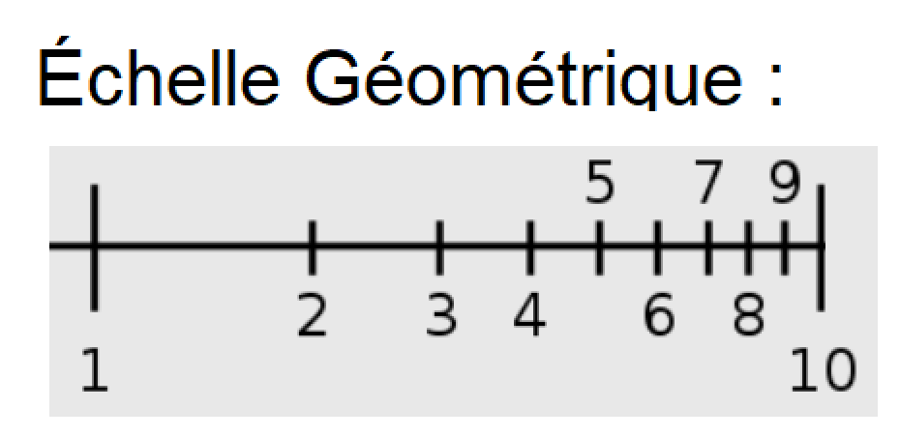
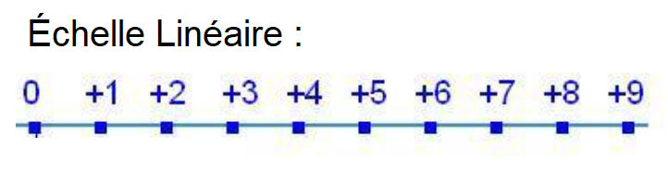
Deux dispositions :

Slide 8
Explication :
La forme précise de la loi de Benford peut être expliquée si l'on admet que les logarithmes des nombres sont uniformément distribués. Cela signifie qu'un nombre a autant de chances d'être entre 100 et 1000 qu'il a de chances de se trouver entre 10 000 et 100 000. Pour de nombreux ensembles de nombres, et tout particulièrement ceux qui croissent exponentiellement, comme les chiffres d'affaire d'entreprises et les cours de bourse, cette supposition est raisonnable.

Slide 9
Application :
Alexandre crée un nouveau super marché : « Super A »
Voici le premier chiffre de chaque recette et dépense qu'il a fait durant l'année :
Question : Le bilan de l'entreprise est il correct ?
La probabilité que l'entreprise « Super A » ai falsifié son bilan fiscal est très élevée

Slide 10
Loi de Zipf :
Zipf avait entrepris d'analyser une œuvre monumentale de James Joyce, Ulysse, d'en compter les mots distincts et de les présenter par ordre décroissant du nombre d'occurrences :
le mot le plus courant revient 8 000 fois ;
le dixième mot 800 fois ;
le centième, 80 fois ;
et le millième, 8 fois.

Slide 11
Source :
https://fr.wikipedia.org/wiki/Loi_de_Benford
https://fr.wikipedia.org/wiki/Loi_de_Zipf
https://www.youtube.com/watch?v=wS1Tsj_fl5o
https://www.youtube.com/watch?v=TgcTdS8KAqU
https://fr.wikipedia.org/wiki/Logarithme_d%C3%A9cimal

